Slide 1
Ferramentas gratuitas para geração de relatórios no .NET
André Alves de Lima
Notes:
Agradecimento oportunidade Canal .NET
Temas Azure, ASP.NET Core, DDD, hoje mais tarde Angular 2 com o meu xará André Baltieri, Xamarin, Typescript, enfim...
Meu tema mais simples: relatórios

Slide 2
Quem sou?
André Alves de Lima
www.andrealveslima.com.br
contato@andrealveslima.com.br
Twitter: @andrealveslima
Facebook: /andre.lima.dev
Notes:
Trabalho com desenvolvimento na plataforma Microsoft desde 2005, comecei com VB6
Já fui líder da comunidade .NET Raptors
Já fui MVP por 6 anos, até outubro desse ano

Slide 3

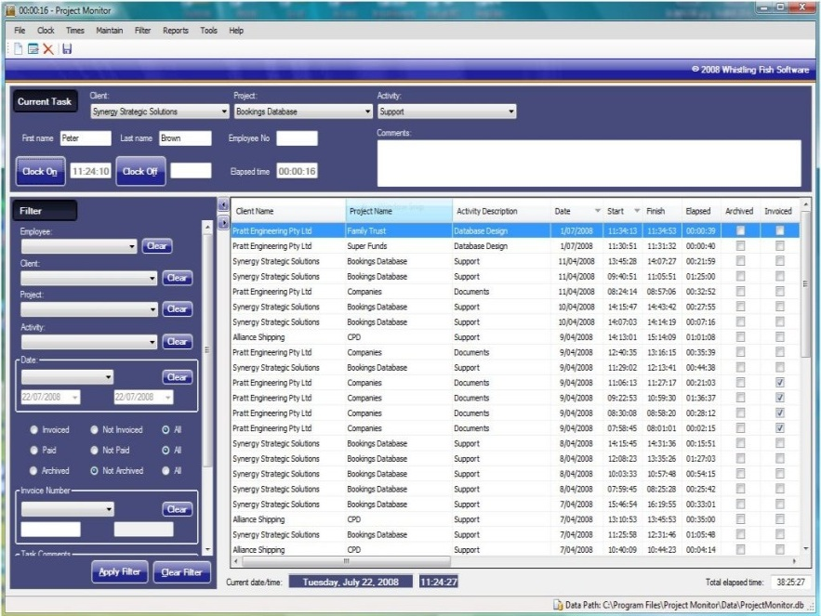
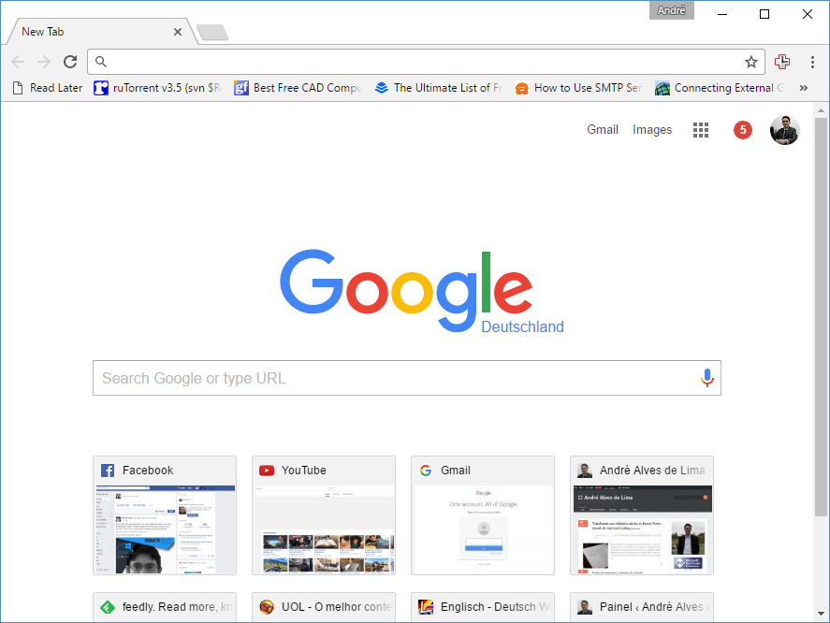
Desenvolvimento .NET
Desktop
Windows Forms
WPF
Web
Web Forms
MVC
Core
Mobile
UWP
Xamarin

Slide 4







Ferramentas de relatórios
Geração direta
Ferramentas pagas
Ferramentas gratuitas
*(RDL/RDLC)

Slide 5
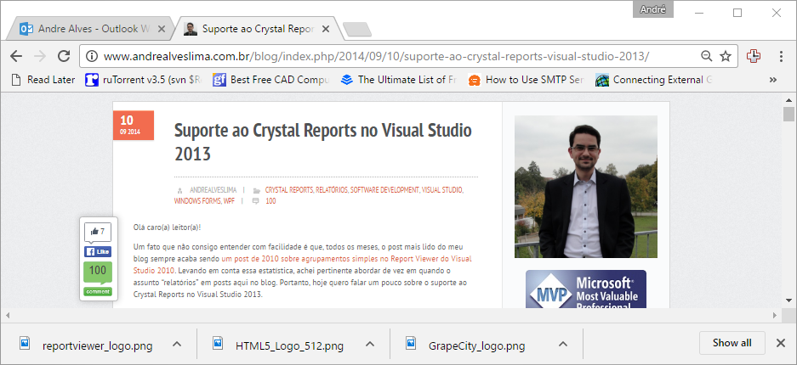
Instalação Crystal Reports
www.andrealveslima.com.br/blog/installcrystal

Slide 6
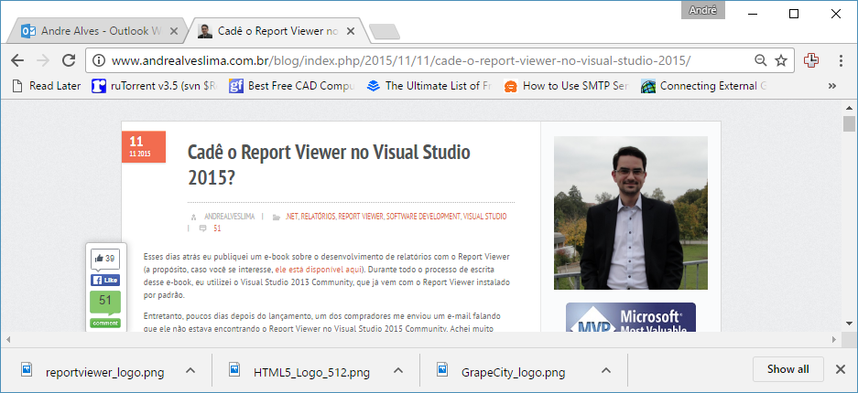
Instalação Report Viewer
www.andrealveslima.com.br/blog/installrv

Slide 7


Slide 8
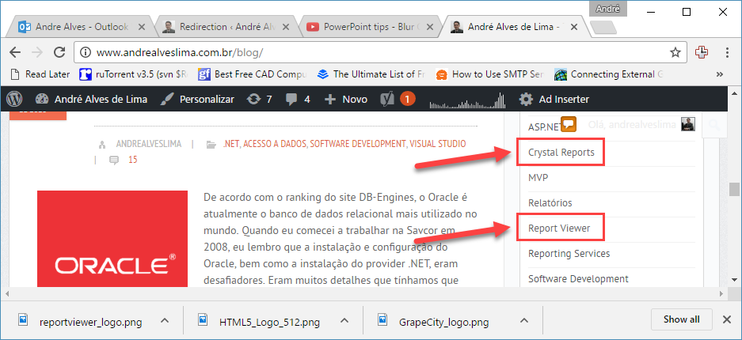
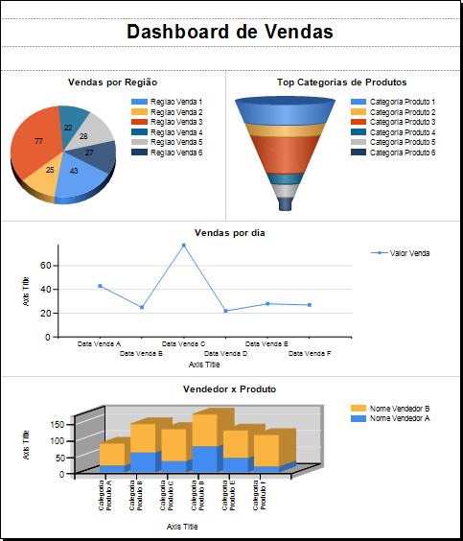
Outras funcionalidades?
Totalizadores
Ordenação
Filtros
Fórmulas
Agrupamentos
Parâmetros
Sub-relatórios
Gráficos

Slide 9
Obrigado!
André Alves de Lima
www.andrealveslima.com.br
contato@andrealveslima.com.br
Twitter: @andrealveslima
Facebook: /andre.lima.dev

